Slide 1
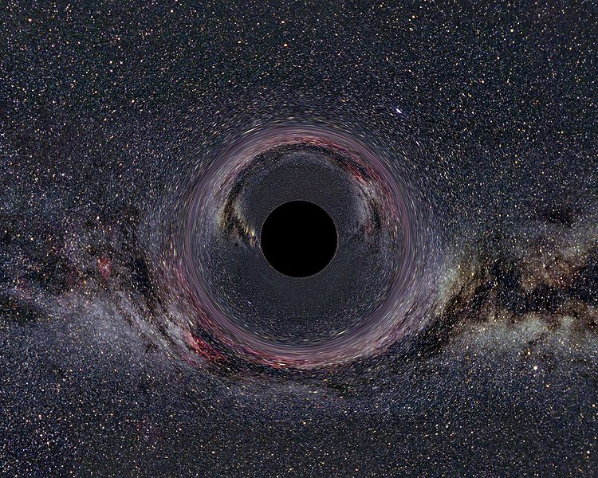
Еволюція зір
Вик уч класу

Slide 2
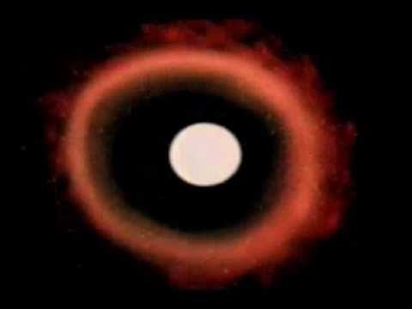
Що таке зоря?
Зоря́ — велетенське розжарене, самосвітне небесне тіло, у надрах якого ефективно відбуваються (або відбувались) термоядерні реакції

Slide 3
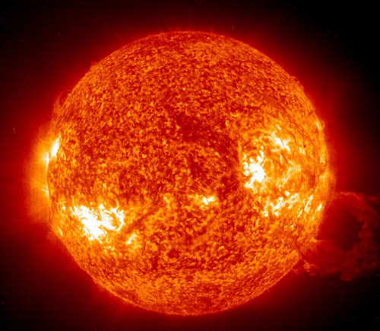
Що таке зоря?
Сонце — одна із зір, середня за своїми розмірами та світністю. Зорі поряд з іншими небесними тілами вивчає наука астрономія. Моделювання фізичних процесів, що відбуваються в зірках входить до кола зацікавлень астрофізики.

Slide 4
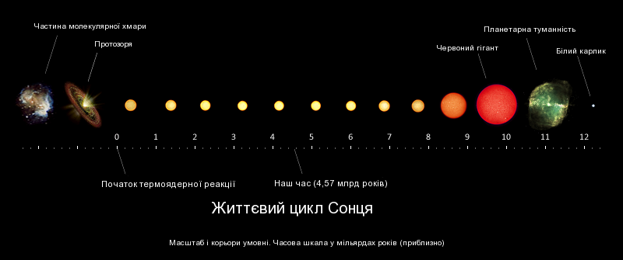
Еволюція зір
Еволю́ція зір — зміна фізичних характеристик, хімічного складу та внутрішньої будови зорі із часом.

Slide 5
Еволюція зір
Еволюція зорі починається з гравітаційного колапсу молекулярної хмари міжзоряного газу. Типова молекулярна хмара має розмір приблизно 100 світлових років у поперечнику і масу в 6×106 сонячних мас (M☉). У процесі гравітаційного колапсу хмара фрагментується на менші частки, кожна з яких стискається вже окремо. Тому зорі зазвичай народжуються групами. Під час колапсу потенційна енергія гравітаційної взаємодії молекул газу між собою перетворюється на тепло. Густина й тиск колапсуючого газу найшвидше зростають у центрі хмари. Утворюється ядро, яке називають протозорею.

Slide 6
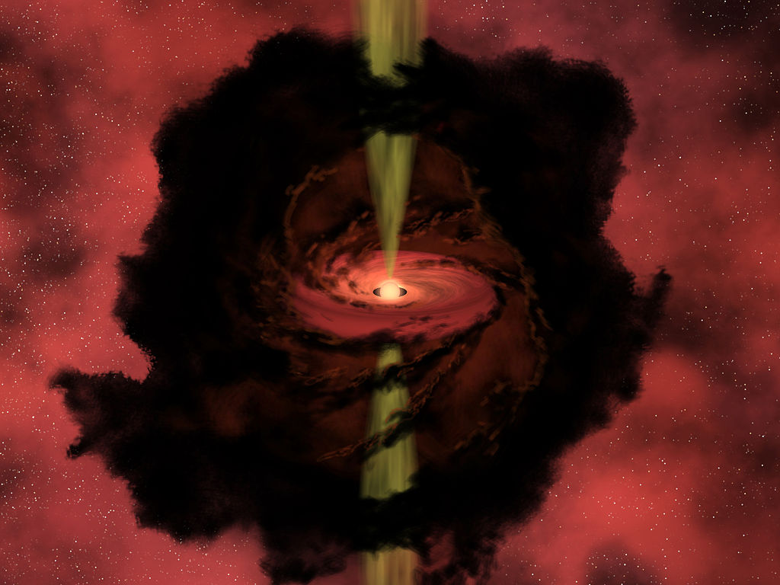
Еволюція зір
Протозоря — астрономічний об'єкт, що перебуває на проміжному етапі зоряної еволюції — від фрагменту газо-пилової хмари до власне зорі на стадії головної послідовності.

Slide 7
Еволюція зір
Якщо протозоря має масу менше 0,08 M☉, то температура в її надрах ніколи не досягне рівня, достатнього для початку термоядерної реакції перетворення гідрогену на гелій, але може можуть відбуватися термоядерні реакції за участі літію та дейтерію. Такий об'єкт називають коричневим карликом. Вони мають масу не менше 0,0125 M☉ (або 13 мас Юпітера. У менш масивних об'єктах умови для початку термоядерних реакцій не виникають.Вони визначаються як субкоричневі карлики, але якщо вони обертаються навколо іншої зорі, то класифікуються як планети

Slide 8
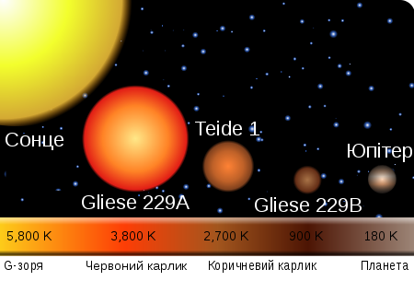
Еволюція зір
Кори́чневий ка́рлик — самосвітний об'єкт, переважним джерелом енергії для якого є гравітаційне стиснення, хоча деяку роль можуть відігравати й термоядерні реакції

Slide 9
Еволюція зір
Для протозір із масою більше 0,08 M☉ температура в ядрі врешті решт досягне 3×106K, необхідної для початку реакцій протон-протонного циклу. Стискання зорі може тривати ще деякий час і припиняється, коли виділення енергії внаслідок термоядерних реакцій повністю врівноважує витрати енергії на випромінювання. Протозоря стає повноцінною зорею та опиняється на головній послідовності.

Slide 10
Головна послідовність еволюції зір
Енергія, що виділяється в термоядерних реакціях, підтримує випромінювання зорі та високий тиск у її надрах, який врівноважує тяжіння. У зір із масою до 1,2 M☉ перетворення гідрогену на гелій відбувається переважно шляхом протон-протонного циклу, у масивніших зір — шляхом вуглецево-азотного циклу. Світність та ефективна температура зорі на головній послідовності змінюється дуже мало. Це найтриваліша стадія еволюції — тривалість усіх подальших стадій становить лише 10% від часу перебування на головній послідовності. Перебування зорі на головній послідовності закінчується утворенням у її надрах гелієвого ядра. Подальша доля зорі залежить від її маси. З погляду еволюції зорі поділяють на такі групи:
зорі малої маси
зорі помірної маси
масивні зорі

Slide 11
Головна послідовність еволюції зір
Межа між зорями малої маси та зорями помірної маси визначається умовами, в яких розпочинаються термоядерні реакції за участі гелію: у зорях помірної маси потрійна гелієва реакція розвивається в невиродженому ядрі й відбувається спокійно; у зорях малої маси ця реакція розпочинається у виродженому ядрі та має характер теплового вибуху.
Межа між зорями помірної маси та масивними зорями визначається аналогічно за умовами початку реакцій у вуглецевому ядрі.

Slide 12
Еволюція зір після головної послідовності. Зорі малої маси
Коли майже весь гідроген в ядрі перетворюється на гелій, термоядерні реакції сповільнюються, зменшується температура та, відповідно, тиск у ядрі. Гідростатична рівновага порушується й під дією сил тяжіння відбувається стискання ядра. Це призводить до зростання його густини та температури. У цей період структура зорі змінюється. Зовнішні шари розширюються, а температура поверхні зменшується, світність зорі зростає, вона перетворюється на червоного гіганта. Термоядерне горіння гідрогену продовжується в шарі на периферії ядра, а маса гелієвого ядра поступово зростає.
У зорях із масою меншою 0,5 M☉ умови для інших термоядерних реакцій ніколи не виникають. Після припинення термоядерних реакцій протон-протонного циклу такі зорі поступово остигатимуть, хоча тривалий час іще будуть слабко випромінювати в інфрачервоному й мікрохвильовому діапазоні.

Slide 13
Еволюція зір після головної послідовності. Зорі малої маси
У зорях із масою від 0,5 до 2,25 до M☉ коли маса гелієвого ядра сягає 0,4—0,5 M☉, а температура в ньому становить приблизно 100 мільйонів К, починається потрійна альфа-реакція, в якій гелій перетворюється на карбон. Оскільки реакція відбувається у виродженому ядрі, вона набуває вибухового характеру.
Внаслідок спалаху зоря втрачає оболонку, що складається переважно з Гідрогену, і, таким чином, позбувається можливих джерел термоядерної енергії та врешті-решт перетворюється на білого карлика.

Slide 14
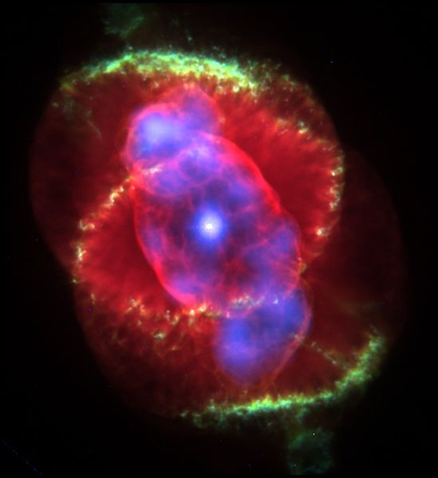
Еволюція зір після головної послідовності
Туманність Котяче Око — планетарна туманність, яка сформувалась після загибелі зірки, яка за масою була близькою до Сонця

Slide 15
Еволюція зір після головної послідовності. Зорі помірної маси
У зір помірної маси після вичерпання Гідрогену в ядрі також розпочинається потрійна гелієва реакція, але на відміну від зір малої маси вона перебігає спокійно. Гелій в ядрі перетворюється на Карбон, водночас (завдяки реакціям вуглецево-азотного циклу) утворюється також деяка кількість Оксигену та Нітрогену. Ці елементи накопичуються у виродженому ядрі зорі, яке поступово зростає. Врешті-решт температура та густина в такому ядрі досягають величин, коли розпочинаються реакції між ядрами карбону. Оскільки ці реакції розпочинаються у виродженому стані ядра, початок реакції матиме характер теплового вибуху.
Бурхливий початок реакції призводить до скидання оболонки, яка, крім Гідрогену й Гелію, містить значну кількість інших елементів (зокрема, Карбону, Нітрогену та Оксигену).
Після скидання оболонки зоря залишається без джерел термоядерної енергії й перетворюється на білого карлика.

Slide 16
Еволюція зір після головної послідовності. Масивні зорі
Зорі з масою понад 8 сонячних після спалювання гелію залишаються досить масивними для початку в їх надрах подальших реакцій нуклеосинтезу: спочатку — за участі карбону, потім кремнію, магнію і так далі, до заліза. Кожна нова реакція розпочинається в центрі зорі, а всі попередні продовжуються в зовнішній частині ядра, таким чином структура зорі стає багатошаровою (подібною до цибулини). Основна частина хімічних елементів до феруму, з яких складається Всесвіт, утворилися саме в результаті нуклеосинтезу в надрах зір. Залізо не може бути паливом для подальших ядерних реакцій (синтезу або розпаду), оскільки має найбільшу енергію зв'язку на один нуклон, усі ядерні реакції за участі заліза відбуваються з поглинанням енергії. Внаслідок цього масивна зоря накопичує залізне ядро. Щоправда, завдяки s- та p-процесам у невеликій кількості утворюються також ядра хімічних елементів, важчих заліза.

Slide 17
Еволюція зір після головної послідовності. Масивні зорі
Коли температура й тиск усередині ядра досягають певного рівня, нейтрон стає стабільною часткою. Тиск виродженого електронного газу далі вже не зростає, оскільки вільні високоенергетичні електрони взаємодіють із протонами з утворенням нейтронів. Починається нейтронізація речовини в ядрі зорі. Це створює умови для гравітаційного колапсу, коли оболонка зорі падає на ядро. Енергія, що вивільняється внаслідок падіння зовнішньої оболонки на нейтронізоване ядро настільки велика, що зоря буквально вибухає. Такі події називають спалахом наднової. За короткий час під час спалаху наднової випромінюється стільки енергії, скільки її випромінюють усі зорі галактики разом узяті

Slide 18
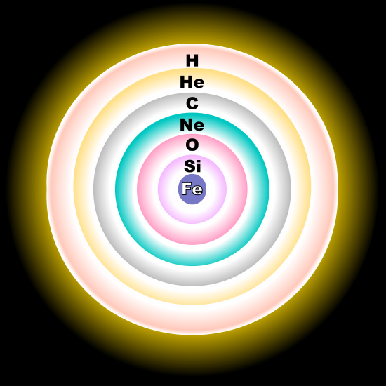
Еволюція зір після головної послідовності. Масивні зорі
Оболонкова структура масивної зорі на пізніх стадіях еволюції (зображення не в масштабі).

Slide 19
Зоряні залишки
Гравітаційний колапс зір масою 10-30 сонячних мас зупиняється, коли дається взнаки тиск вироджених нейтронів. Після спалаху наднової й розльоту оболонки від зорі залишається дуже щільний об'єкт розміром близько 15 км у діаметрі, який називають нейтронною зорею. Нейтронна зоря швидко обертається і має потужне магнітне поле, наслідок чого випромінює електромагнітні імпульси з частотою обертання; такі об'єкти спостерігають як пульсари. Якщо ж маса ядра зорі перевищує 30 сонячних мас, тиск вироджених нейтронів не в змозі зупинити гравітаційний колапс, що може призвести до утворення гіпотетичного об'єкта, якому дали назву чорна діра.

Slide 20
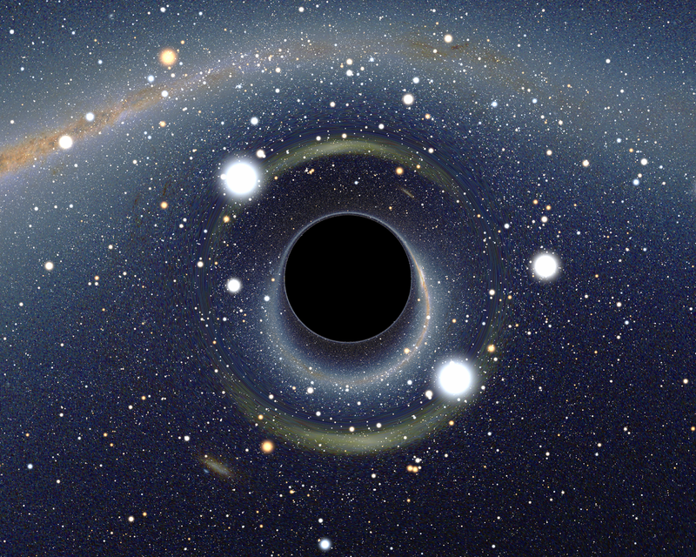
Чорна діра
Гравітаційні викривлення, спричинені чорною дірою перед Великою Магелановою Хмарою (художнє зображення)

Slide 21
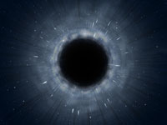
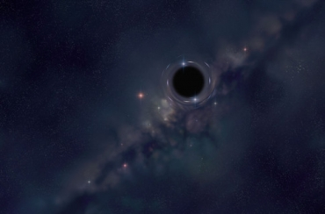
Чорна діра
Чорна діра — астрофізичний об'єкт, який створює настільки потужну силу тяжіння, що жодні, як завгодно швидкі частинки, не можуть покинути його поверхню, в тому числі світло.
Термін запровадив Джон Арчибальд Вілер наприкінці 1967 року. Він вперше вжив його в публічній лекції «Наш Всесвіт: відоме й невідоме» 29 грудня 1967 року

Slide 22
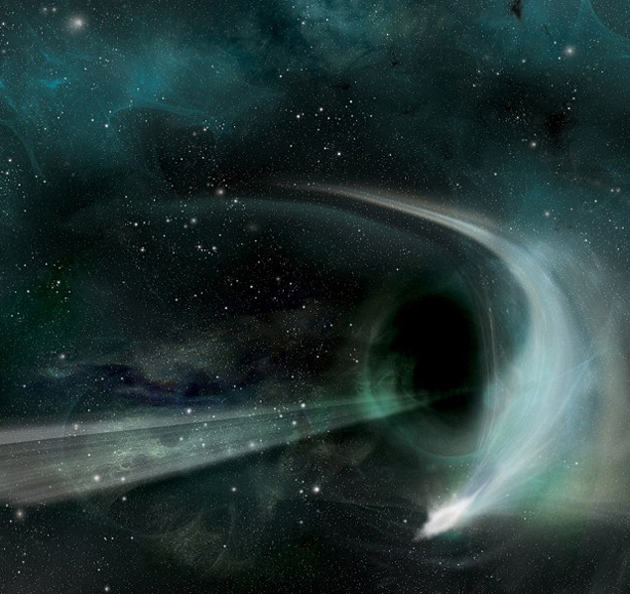
Дякую за увагу!

